Slide 1



Pauza de Cafea
Noi vă alimentam performanța

Slide 2


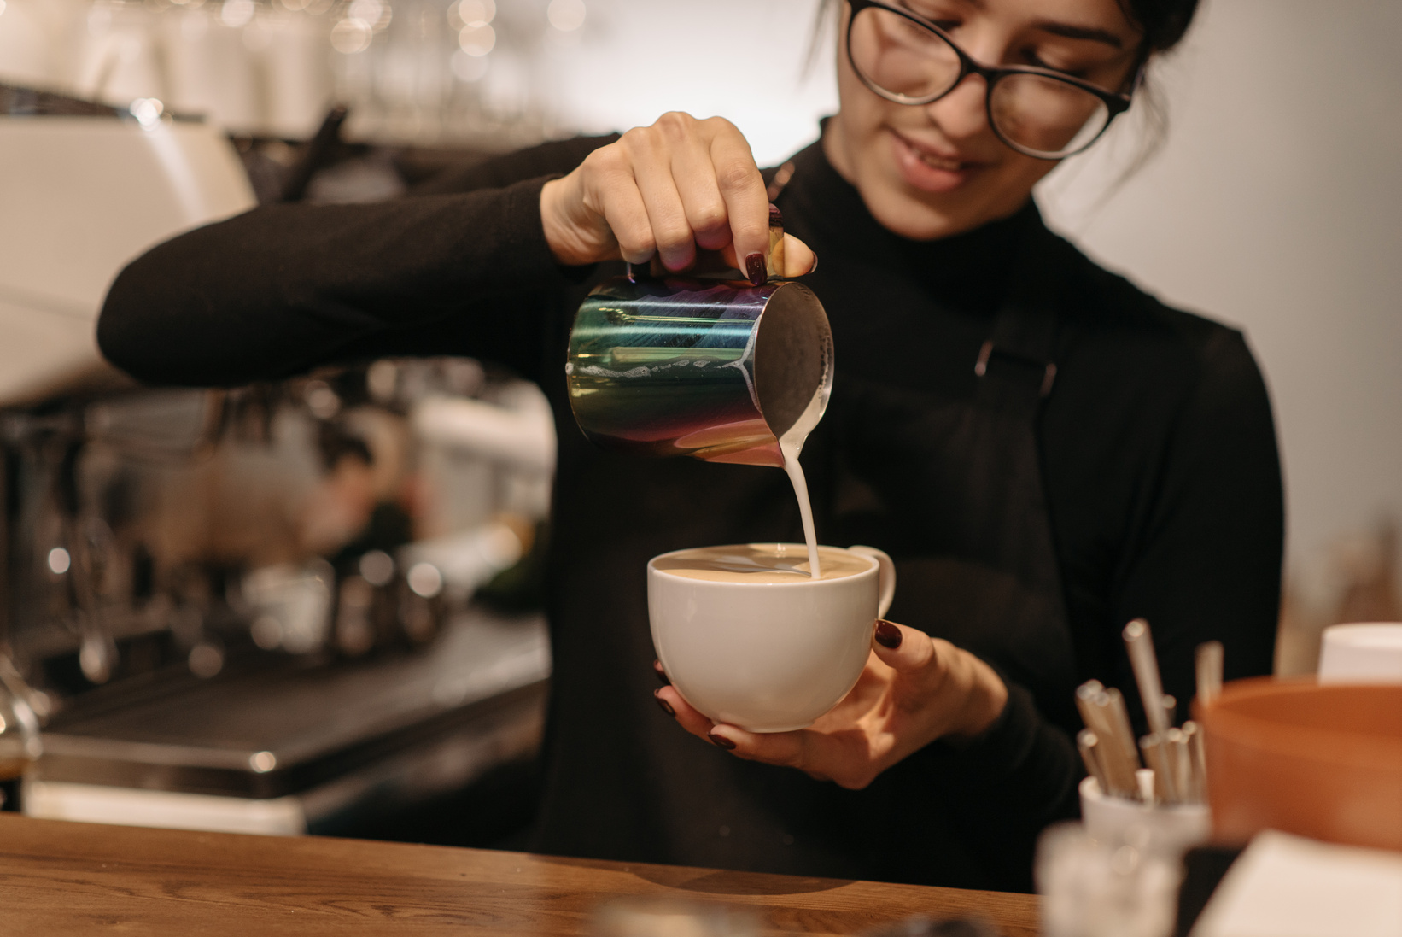


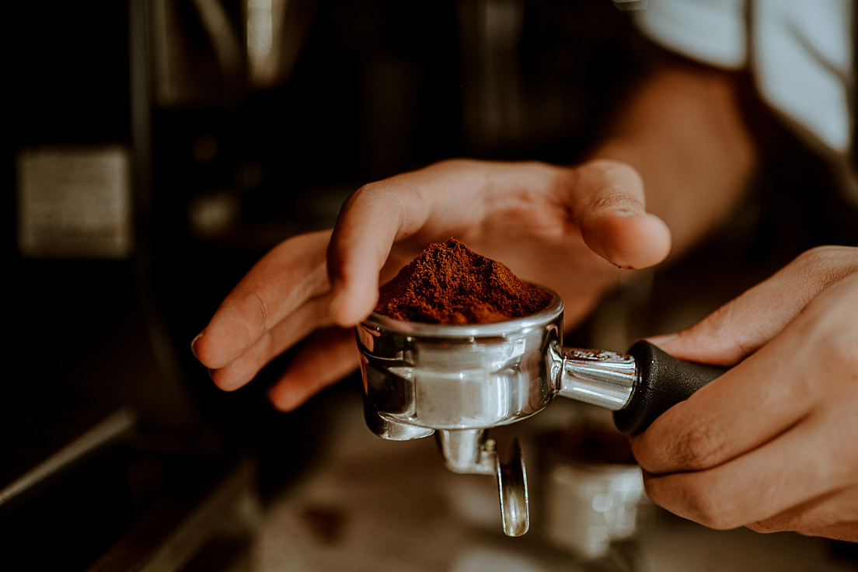

About us
Prezentarea generală a afacerii :
• Nume: Pauza de Cafea
• Tip: Cafenea mobilă (rulotă)
• Locație: Liceul „Emil Racoviță”, Galați
• Public țintă: Elevii și profesorii liceului
• Obiectiv: Oferirea unei experiențe rapide, relaxante și calitative pentru pauze, bazată pe băuturi calde (cafea, ceai) și gustări simple.

Slide 3
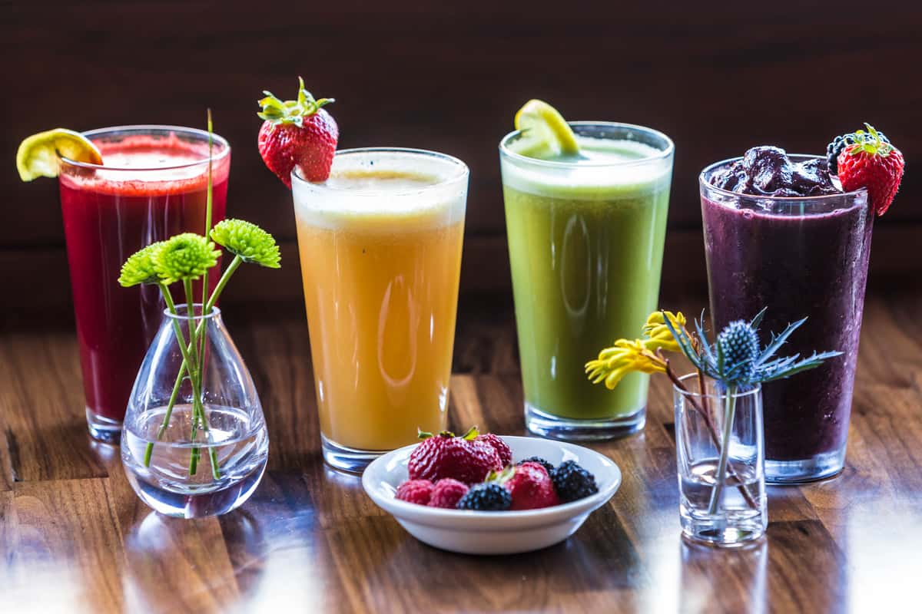
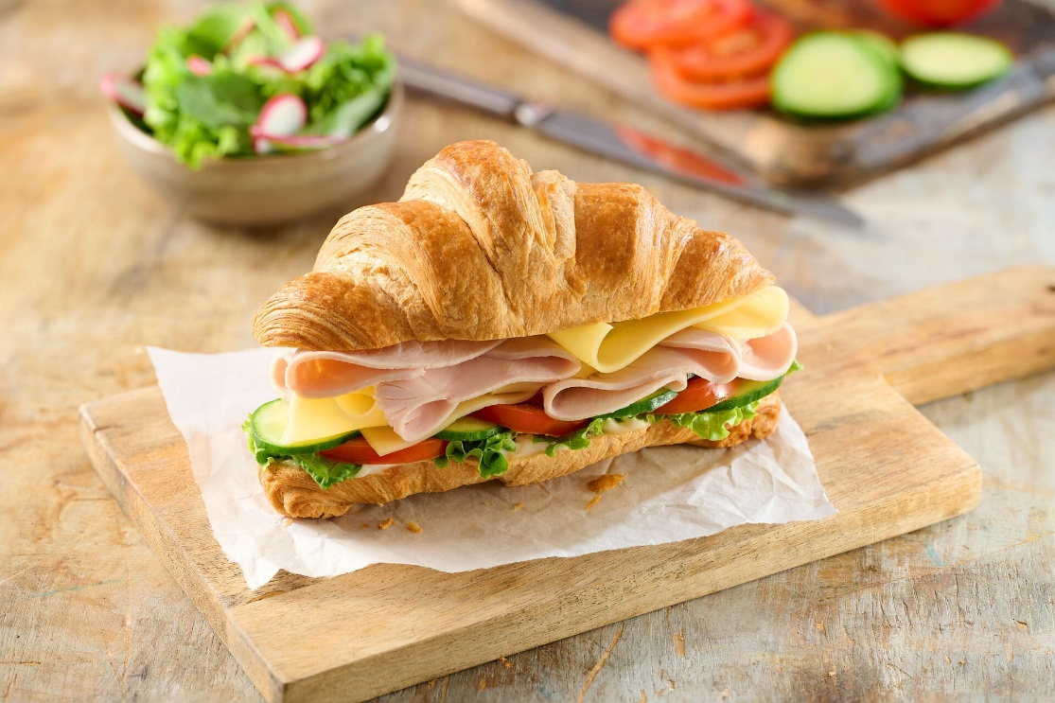

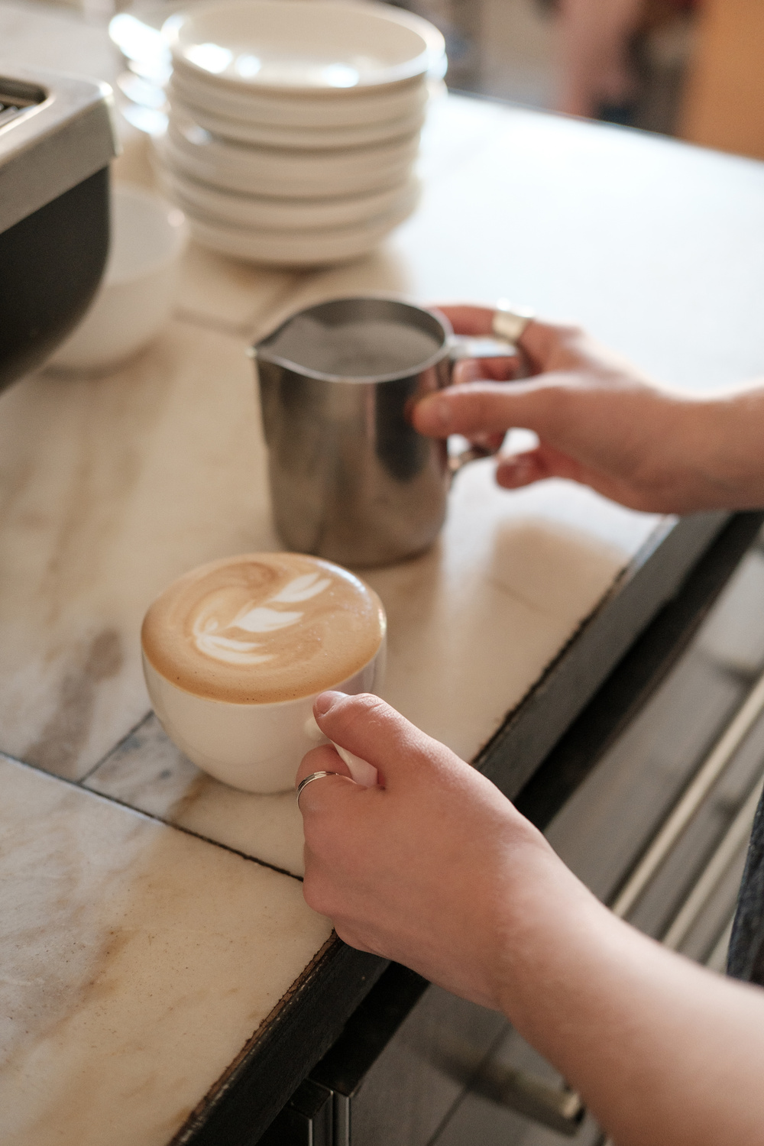
Descrierea produselor și serviciilor
Băuturi calde :
Băuturi reci :
Gustări :
Extra:
espresso, cappuccino, latte, ciocolată caldă, ceaiuri
apă, sucuri naturale
sandwich-uri, croissante, prăjituri ambalate, mini-clătite
personalizare băuturi (siropuri, toppinguri, frișcă)

Slide 4


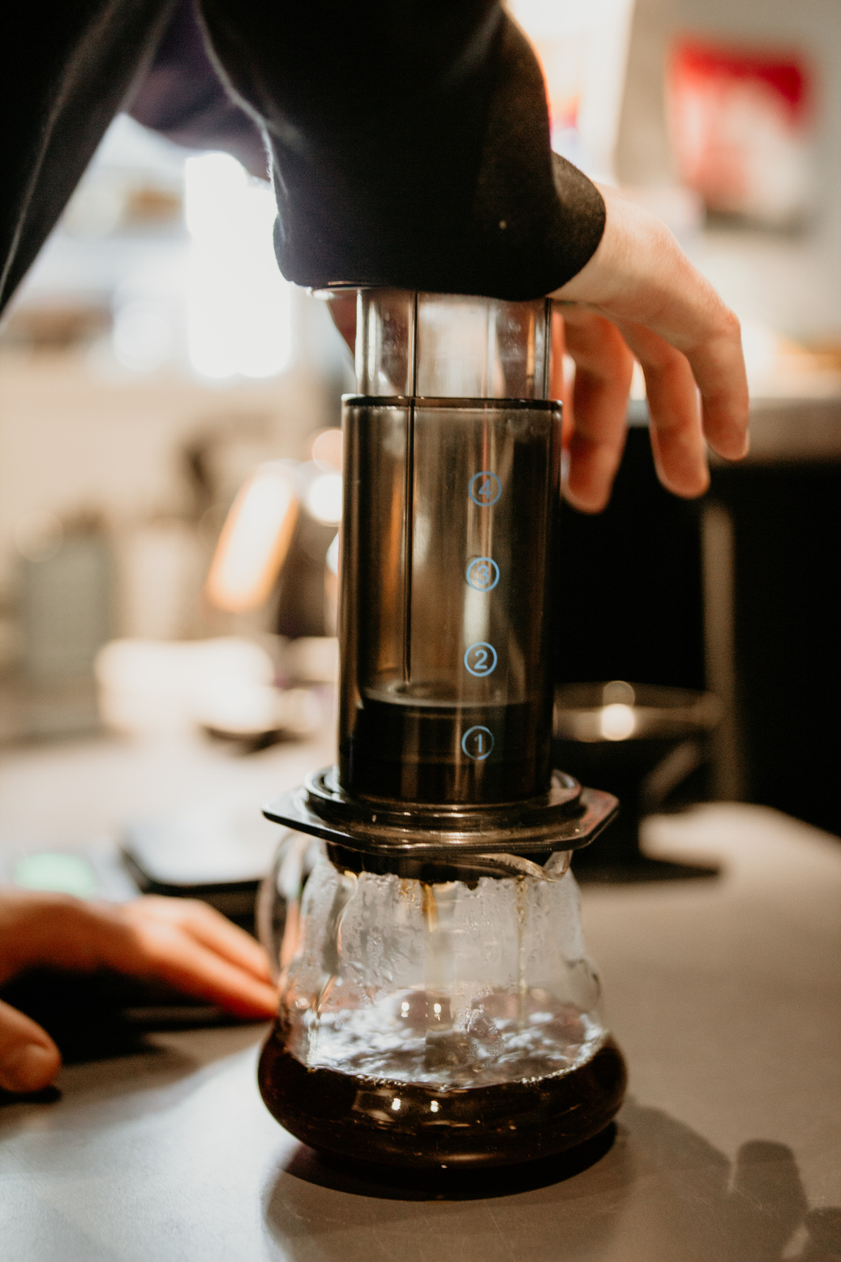
Analiza pieței
01
Clienți: între 400–600 de elevi + personal didactic
02
Comportament: caută ceva rapid, accesibil, gustos, „instagramabil”
03
Concurență: minimă în incinta liceului (poate chioșc simplu sau nimic)
04
Avantaj competitiv: concept atractiv + locație perfectă + branding original

Slide 5

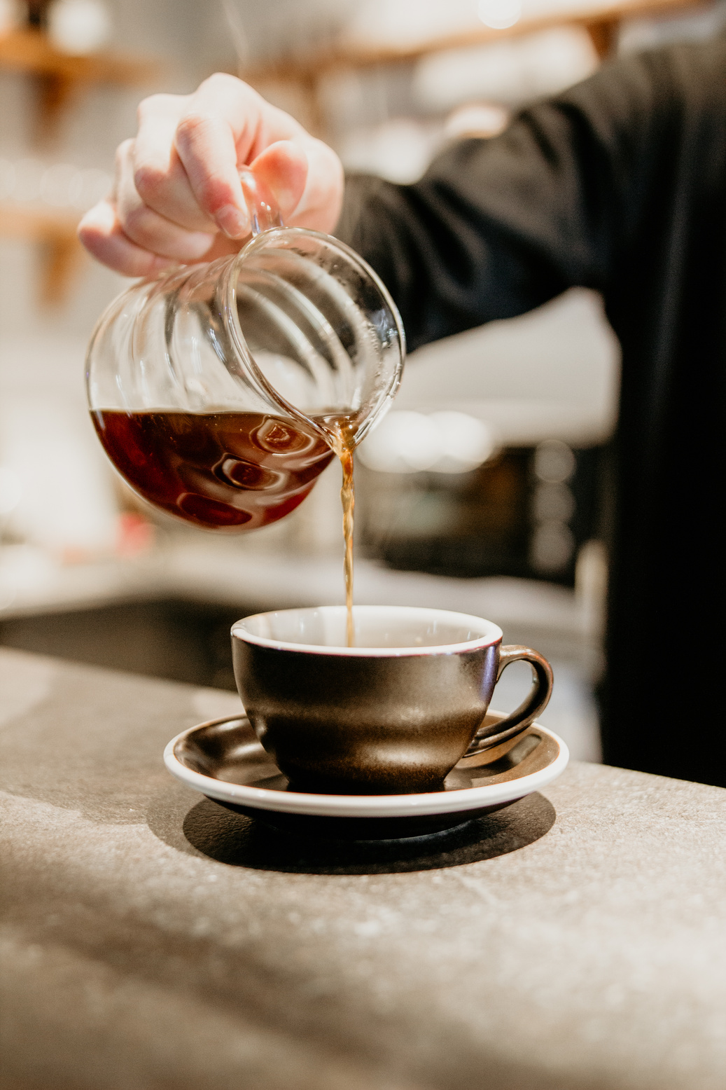
Strategia de marketing
Identitate vizuală: Logo
Promovare : flyere în liceu, cont Instagram & TikTok, site atractiv (deja în lucru)
„Happy Hour”: în prima oră după deschidere
Reduceri pentru clienții fideli
Card de fidelitate (după X cafele, una gratis)

Slide 6

Estimări financiare (lunar)
• Preț mediu produs: 8–10 lei
• Clienți/zi: 50 (estimativ minim)
• Încasări lunare: 50 clienți x 8 lei x 22 zile = 8.800 lei
• Cheltuieli lunare: materie primă (2.500), refacere stocuri (500), alte costuri (300)
• Profit estimat: ~5.000–6.000 lei/lună.

Slide 7


Obiective pe termen scurt și lung
01
Scurt (1–3 luni): lansare, fidelizare clienți, optimizare meniu
02
Mediu (3–6 luni): profit constant, introducere produse noi”
03
Lung (6–12 luni): extindere program / posibilitate evenimente în liceu

Slide 8
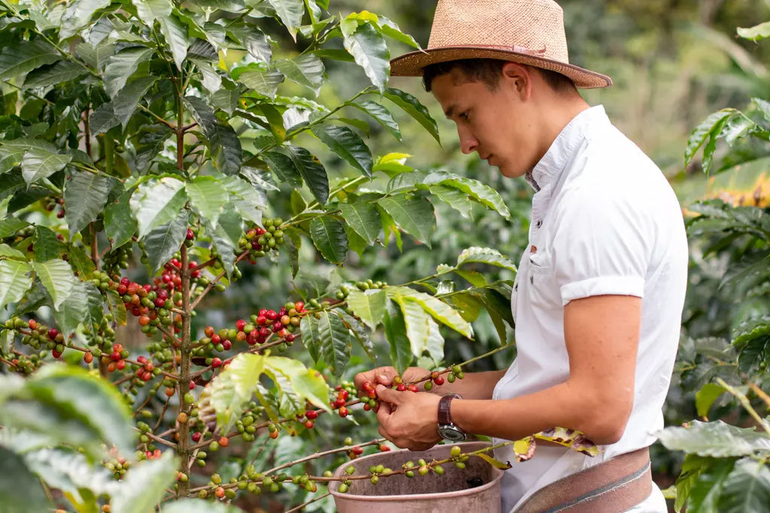

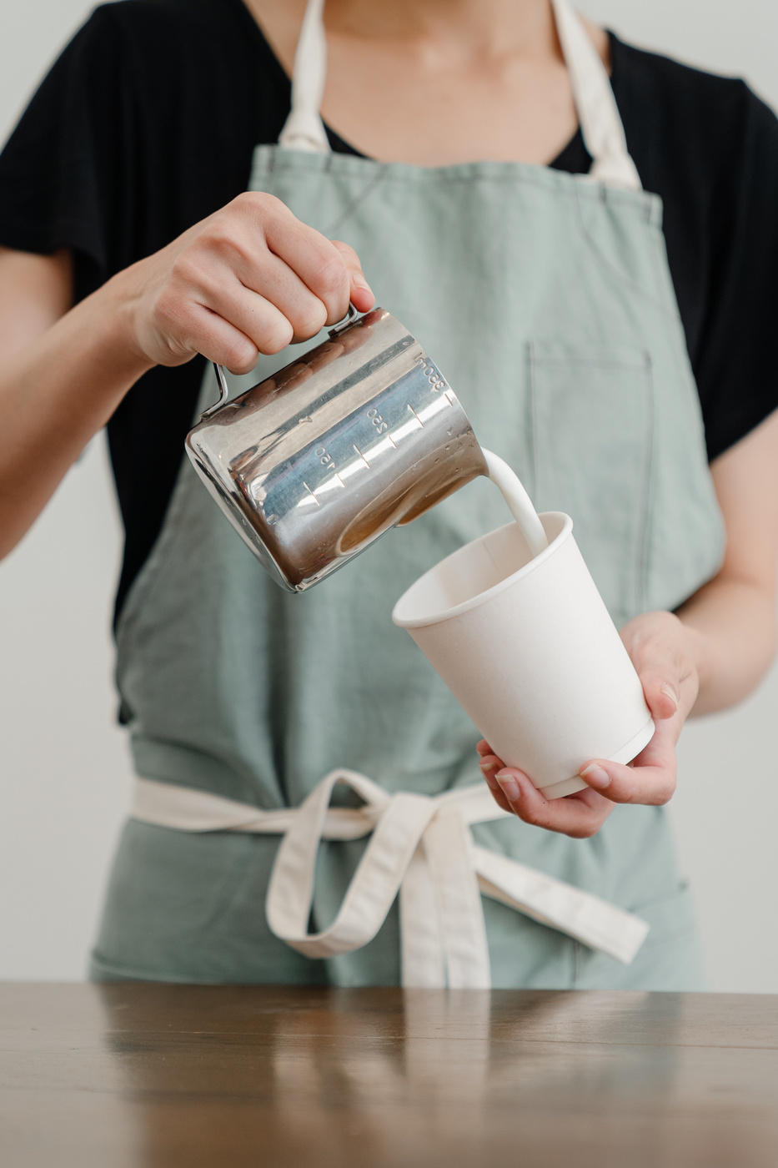

Plan operational
01
Program: Luni–Vineri, 07:30 – 15:00
02
Personal: 1–2 persoane (tu + eventual ajutor elev/prieten)
03
Aprovizionare: săptămânală, de la furnizori locali sau Cash & Carry
04
Structura costurilor (pe baza bugetului de 25.000 lei)

Slide 9

Diploma de voluntariat
Scopul acestei diplome de voluntariat este de a încuraja elevii să se implice activ în comunitatea școlară și să își dezvolte abilități practice prin participarea la activități de voluntariat în cafeneaua din incinta liceului. Prin acest program, elevii vor avea ocazia să își dezvolte responsabilitatea, spiritul de echipa și abilitățile de comunicare, contribuind totodată la crearea unei atmosfere plăcute și sprijinind activitățile cafenelei.

Slide 10

Review-uri
Da click pe video si afla ce au spus alti clienti despre cafeneaua noastara

